Slide 1

ANALISI DEI LIMITI DELL’IMPLEMENTAZIONE DI WI-FI DIRECT IN ANDROID PER
RETI OPPORTUNISTICHE
POLITECNICO DI MILANO
Scuola di Ingegneria Industriale e dell’Informazione
Corso di Laurea Magistrale in Ingegneria Informatica
Dipartimento di Elettronica, Informazione, Bioingegneria
RELATORE: Prof. Luciano BARESI
Tesi di Laurea di:
Stefano CAPPA 796552
Anno Accademico 2014-2015
Notes:
Buongiorno,
questo lavoro di tesi tratta l’analisi dei limiti di wifi direct in android.
gli obiettivi si possono distinguere in due tipi, quelli più generali

Slide 2
Obiettivi della tesi
Generali e relativi al protocollo Wi-Fi Direct:
Proporre tecniche per garantire SCALABILITÀ e DISPONIBILITÀ
Specifici per Android:
Analizzare i limiti di Wi-Fi Direct in Android
Verificare l’estensibilità del protocollo per supportare le RETI OPPORTUNISTICHE
Notes:
Gli obiettivi di questo lavoro di tesi si possono distinguere in due tipi:
più generali legati al protocollo Wi-Fi Direct
specifici per l’implementazione di Android
Prima di procedere devo fare due precisazioni, la prima sulle Reti Opportunistiche

Slide 3



Reti Opportunistiche
Non è necessaria una infrastruttura di rete preesistente
Topologia di rete dinamica
Quando i dispositivi si incontrano si connettono.
Notes:
Sono reti wireless, in cui
i nodi sono dispositivi portati da utenti
mobilità dei nodi
quando si incontrano si possono connettere
topologia di rete estremamente dinamica
*****OPZIONALE******
RICORDA; per ambienti dinamici come reti opportunistiche, il tipo di gruppo migliore è AUTONOMOUS, perché adatto ALLA FORMAZIONE INCREMENTALE DEL GRUPPO
******** ******** ******** ********

Slide 4
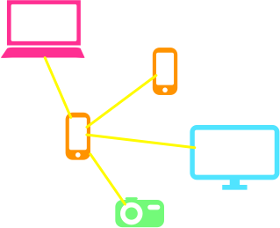
Wi-Fi Direct (1)
Protocollo standard per la comunicazione P2P tra dispositivi
Non necessita di una infrastruttura di rete preesistente.
Implementato interamente via software
Notes:
Protocollo standard di Wi-Fi Alliance definito nel 2007
più veloce delle reti ad-hoc (IBSS - Independent Basic Service Set) (antenato di questo protocollo)
permette uso di Wi-Fi classico e Wi-Fi Direct contemporaneamente (cosa non possibile con le reti ad hoc)
Nelle specifiche ufficiali viene usata una terminologia specifica. I dispositivi sono detti Peer che si distinguono in Group Owner e Client

Slide 5




Wi-Fi Direct (2)
Group Owner
Client
Notes:
GO sono circa come gli access point e gestiscono il gruppo
Client sono quelli connessi al gruppo
Il gruppo è insieme del GO e dei suoi client
Le specifiche non vietano ad un dispositivo di fare parte di + gruppi contemporaneamente sia in configurazione client+client, client+GO o GO+GO

Slide 6


Wi-Fi Direct (2)
Gruppo
Group Owner
Client
Le specifiche NON vietano ad un dispositivo
di partecipare a più gruppi contemporaneamente.
Notes:
E’ una caratteristica opzionale del protocollo che il produttore non deve implementare necessariamente per dire che il proprio prodotto è compatibile con Wi-Fi Direct. In Android infatti tale funzione non è stata implementata.
******** ******** ******** ******** ******** ******** ******** ********
I Legacy Client vedono in GO come un Access Point
Range di Wi-Fi Direct è di 200 m e velocità di 250 Mbps
Il ruolo Client e GO non sono trasferibili. Per cambiarlo, una volta negoziato deve essere ricreata la rete. Si usa il GO_Intent=0..15 per stabilire chi sarà il GO
******** ******** ******** ******** ******** ******** ******** ********

Slide 7
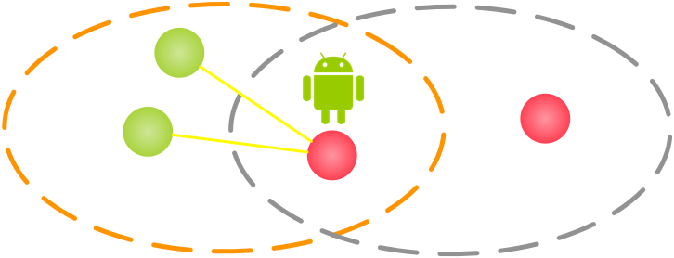
Wi-Fi Direct in Android
Group Owner
Client
In Android:
un dispositivo NON può far parte di due o più gruppi.
la fase di Discovery (ricerca dei dispositivi) deve essere riavviata prima della connessione.
Notes:
Inoltre, la fase di Discovery, quella di ricerca dei dispositivi, necessaria per trovarsi su una canale comune di connessione (social cannella 1,6,11) per potersi poi connettere, dopo un certo tempo di attesa non permette più la connessione -> problema specifico di Andoid

Slide 8
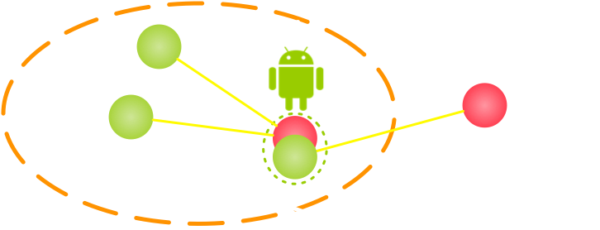

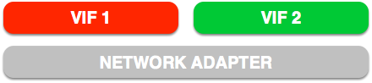
Estensione di Wi-Fi Direct in Android
Group Owner
Client
Requisito: far parte di più gruppi contemporaneamente
Sfruttare il concetto di interfacce di rete virtuali (VIF)
Astrazioni software di
schede di rete fisiche
Notes:
Per raggiungere obiettivi generali di estendere il protocollo per renderlo scalabile e la rete disponibile, bisogna far si che un dispositivo faccia parte di più gruppi contemporanemante.
O utilizzare più Chip Wi-Fi ma che sui dispositivi mobili non ci sono per questioni relative al consumo energetico, dimostrato da Microsoft nel 2003 col progetto MultiNet, con cui hanno definito per la prima volta il concetto di INTERFACCIA DI RETE VIRTUALE.
Interfaccia di rete virtuale: astrazione di scheda di rete fisica

Slide 9



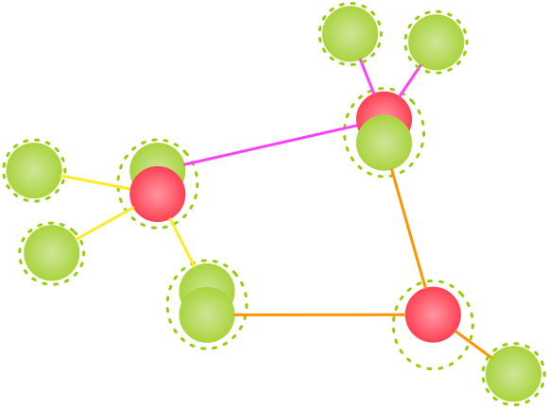
Scalabilità (1)
VIF Client
Dispositivo
VIF GO
Notes:
Far si che i dispositivi (indicati col tratteggio verde) abbiano più interfacce di rete una come GO di un gruppo e l’altra come Client.

Slide 10
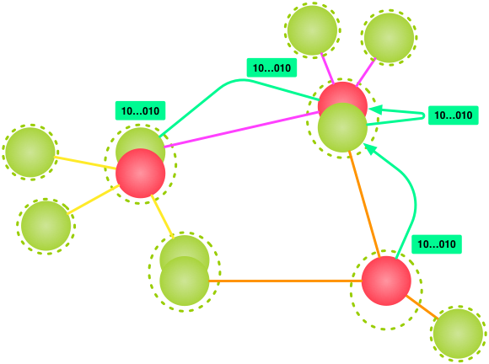
Scalabilità (2)
VIF Client
Dispositivo
VIF GO

Slide 11

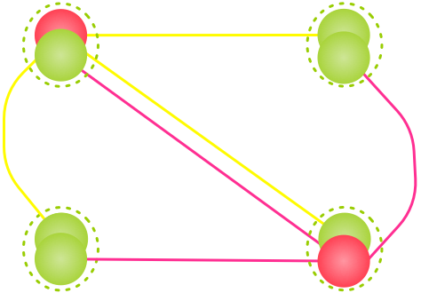

Disponibilità (1)
Uso un Group Owner di Backup, detto BGO
Dispositivo
VIF GO
VIF Client
VIF inattiva
BGO

Slide 12
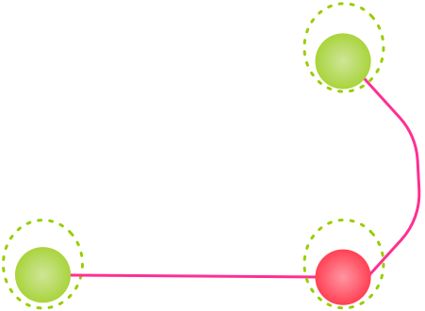
Disponibilità (2)
La rete secondaria del BGO non è soggetta a ritardi per la formazione, perché già creata
Dispositivo
VIF GO
VIF Client
VIF inattiva

Slide 13
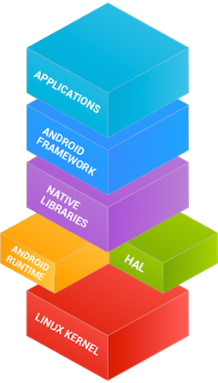
Architettura di Android

Slide 14
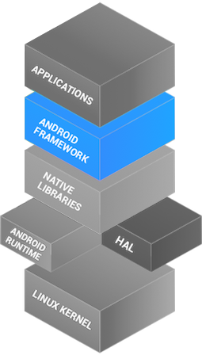
Architettura di Android

Slide 15
Android Framework
Wi-Fi Direct è implementato in Java con forti limiti
Le interfacce di rete non sono create in Java o in C++
Modificare il Framework Android non risolve la situazione
Le funzionalità Wi-Fi sono gestite da wpa_supplicant

Slide 16
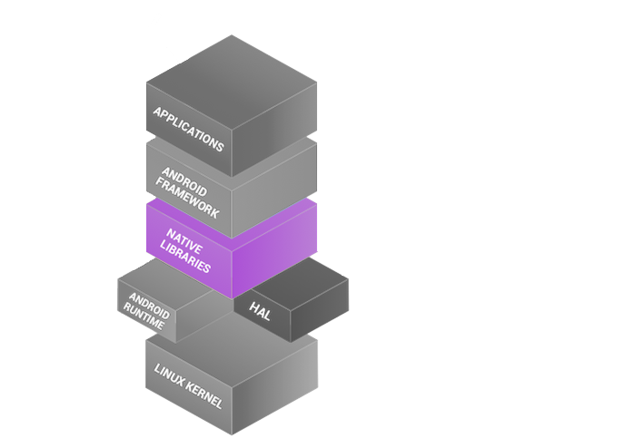
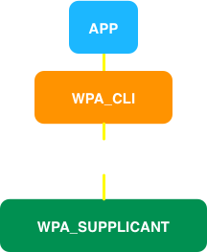
Native libraries (1)
Il modo più semplice per interagirci
è usare wpa_cli
Wpa_cli:
non incluso in Android
espone le funzionalità Wi-Fi ad alto livello, superando il Framework Android

Slide 17
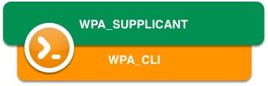

Native libraries (2)
+
VIF 1
aggiunta

Slide 18

Native libraries (3)
+
+
VIF 1
aggiunta
VIF 2 non
aggiunta

Slide 19
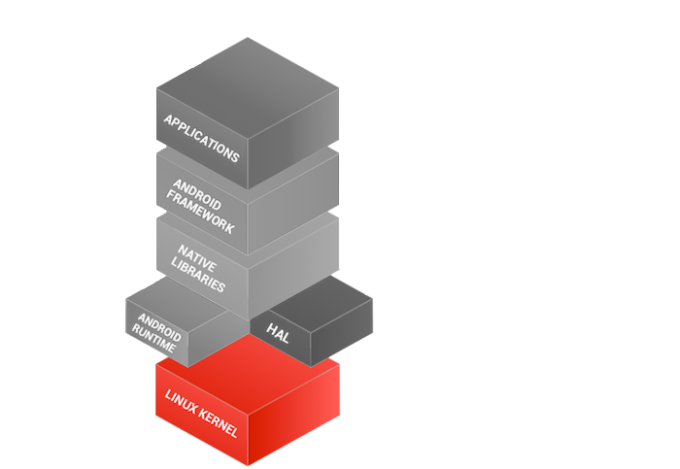


Linux Kernel
+
-12 (out of memory)
virtual face add failed (-2)
Modifica dei driver Wi-Fi
+
Installazione sul dispositivo

Slide 20
Driver wireless (1)
wpa_supplicant aggiunge interfacce
sempre con lo stesso MAC address

Slide 21

Driver wireless (1)
wpa_supplicant aggiunge interfacce
sempre con lo stesso MAC address
Il MAC Address è un identificativo univoco,
quindi dovrebbe cambiare

Slide 22
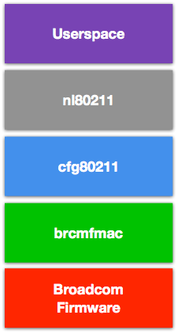
Driver wireless (2)
Il chip Wi-Fi degli Smartphone a disposizione è di tipo Full MAC
Le funzioni di rete, sono implementate
nel firmware proprietario di Broadcom.
CODICE SORGENTE NON MODIFICABILE
Notes:
Nel dispositivi Soft MAC, c’è mac80211 che è un driver che implementa le funzioni di rete tra la parte proprietaria, che è più snella del caso FullMAC e mette in comunicazione, e cfg80211.

Slide 23
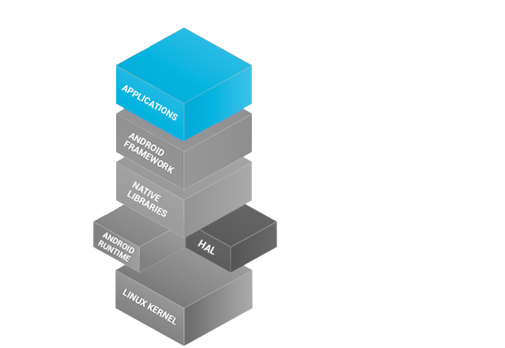

Applications (1)
Pigeon Messenger
Gestisce chat testuali
Accoda i messaggi quando la connessione non è disponibile
Gestisce le riconnessioni automatiche
Convince l’utente di poter partecipare
a più gruppi contemporaneamente

Slide 24
Demo
per motivi di spazio non posso integrarlo nella presentazione, quindi l’ho caricato su YouTube
https://www.youtube.com/watch?v=qcfsWBDRhto

Slide 25

Applications (2)
Pigeon Messenger
Open Source *
Scalabile al crescere dei dispositivi (testata con 6 dispositivi)
Rende trasparente all’utente il concetto di gruppo ed i suoi limiti
*https://github.com/deib-polimi/PigeonMessanger

Slide 26
Sviluppi futuri
Verificare se i dispositivi più recenti (con Kernel Linux 3.10) supportano interfacce di rete Wi-Fi Direct multiple
Trovare nuovi scenari di utilizzo per creare app basate su Wi-Fi Direct
Aggiungere funzionalità a Pigeon Messenger
Notes:
Aggiungere funzionalità a Pigeon Messenger, come:
PERMETTERE L’INVIO DI FILE, COME IMMAGINI/VIDEO NELLE CHAT
CHAT DI GRUPPO

Slide 27
Conclusioni
Ho mostrato:
la reale causa dei limiti di Wi-Fi Direct in Android
driver proprietari limitati e NON MODIFICABILI
i limiti e come scavalcare il Framework Android
comunicando con wpa_supplicant tramite wpa_cli
che esistono scenari di utilizzo in cui è possibile creare soluzioni funzionanti
App di messaggistica chiamata Pigeon Messenger

Slide 28
Grazie per l’attenzione

Slide 29
Grazie per l’attenzione

Slide 30
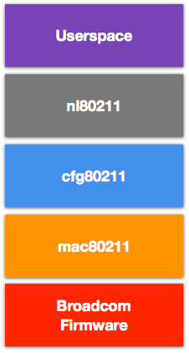
Driver wireless
Dispositivi Soft MAC

Slide 31
Wi-Fi Direct
Evoluzione delle reti ad-hoc per avere:
maggiore velocità di trasferimento dati
minori consumi energetici usando protocolli creati apposta per Wi-Fi Direct
retrocompatibilità con Wi-Fi classico (Client Legacy vedono i GO come AP)
implementato interamente via software

Slide 32
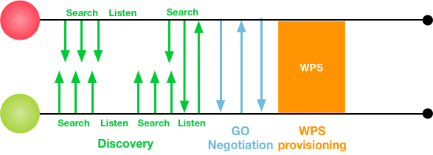
Wi-Fi Direct
Diverse fasi sequenziali:
Discovery
Negoziazione GO
WPS
DHCP
->
->
->
->
Ricerca dispositivi
Scelta del GO
Autenticazione
Assegnamento IP
1
2
3
4

Slide 33
Wi-Fi Direct
Device Address:
indirizzo univoco usato per identificare il dispositivo;
dovrebbe coincidere col MAC Address.
P2P Interface Address (IA):
non deve essere globalmente univoco, ma è sufficiente che lo sia localmente;
può coincidere con il Device Address;
deve essere assegnato alla creazione del gruppo e durare per tutta la vita del gruppo;
se si usano più interfacce si devono usare IA diversi.

Slide 34
Wi-Fi Direct
FASE 1 - P2P Discovery
Costituita da:
Device Discovery: per trovare dispositivi, diviso in 2 fasi:
SCAN: per trovare il miglior Operating Channel
FIND: iniziano 2 fasi alternate SEARCH e LISTEN, sui Social Channel (1,6,11) per periodi di tempo casuali perché arrivino sullo stesso canale di comunicazione. La casualità garantisce l’arrivo sul canale comune.
Group Formation
P2P Invitation (usato per gruppi Persistent)
Service Discovery (opzionale)

Slide 35
Wi-Fi Direct
FASE 2 - GO Negotiation
Three Way Frame Exchange per mettersi d’accordo su chi sarà il GO. Si scambia il go_intent.
Chi ha questo valore più alto diventa il GO.
In caso di parità si usa “Tie Breaker bit” scelto casualmente con stessa probabilità tra 0 e 1.
Chi manda il bit a 1, in caso di parità, diventa il GO.

Slide 36
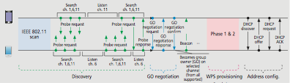
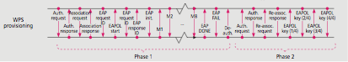
Wi-Fi Direct
Tipi di gruppo: STANDARD

Slide 37
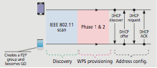
Wi-Fi Direct
Tipi di gruppo: AUTONOMOUS

Slide 38
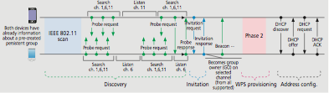
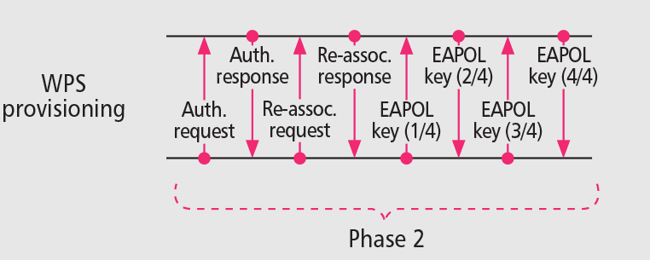
Wi-Fi Direct
Tipi di gruppo: PERSISTENT

Slide 39
Wi-Fi Direct
FASE 3 - WPS Provisioning
Permette di creare connessione sicura con pulsante o PIN.
GO implementa una interval REGISTRAR, il Client l’ENROLLEE.
Fase1: Interval registrar genera le credenziali. Usa WPA-2 (AES-CCMP come cypher e PSK per autenticazione)
Fase2: Enrollee si scollega e si ri-associa usando le nuove credenziali di autenticazione
Se le credenziali sono già salvate, la fase 1 non serve più

Slide 40
Wi-Fi Direct
Power Saving:
Opportunistic Power Save (OPS)
Notice of Absence (NoA)

Slide 41
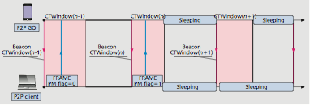
Wi-Fi Direct
Opportunistic Power Save (OPS):
Il GO usa una finestra temporale (CTWindow) che specifica il tempo in cui sarà sveglio, quindi i Client possono inviare i Frame.
Il GO non ha la decisione sull’ingresso in “sleep”, perché dipende dall’attività dei Client.
Per dare più controllo al GO si usa anche il NoA

Slide 42
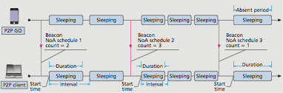
Wi-Fi Direct
Notice of Absence (NoA):
Il GO annuncia ai Client i periodi di tempo in cui sarà assente e i Client non potranno accedere al canale, sia se attivi, sia se in power save. Quindi, i Client possono spegnere la “radio”.
Il GO definisce: la durata del periodo, intervallo (tempo tra periodi consecutivi), start time, count (num. periodi)

Slide 43

Linux Kernel
wl_cfg80211_add_virtual_iface:
virtual face add failed (-2)
Aggiunta nel codice
della printk di
“ifreq.addr.octet”
+
Driver Broadcom
+
Ricompilazione ed
esecuzione
(…)
ioctl

Slide 44
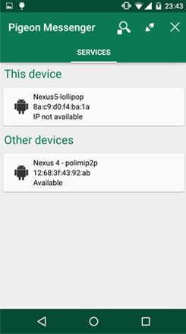
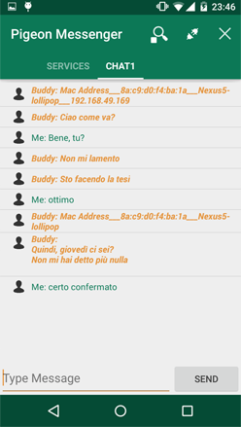
Applications
Pigeon Messenger

Slide 45
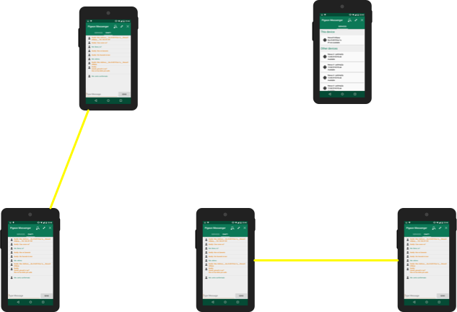
Applications
Pigeon Messenger

Slide 46
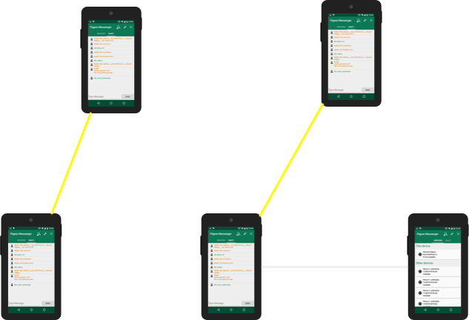
Applications
Pigeon Messenger

Slide 47
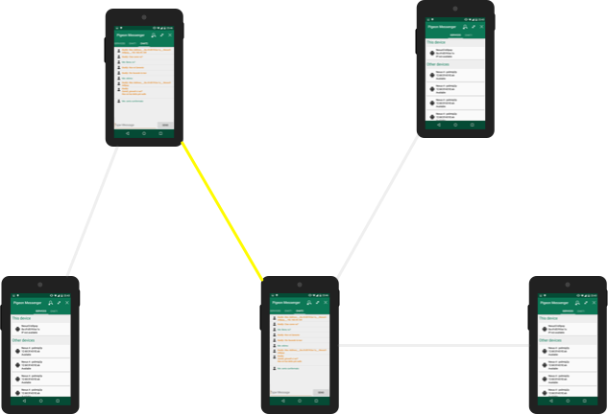
Applications
Pigeon Messenger

Slide 48
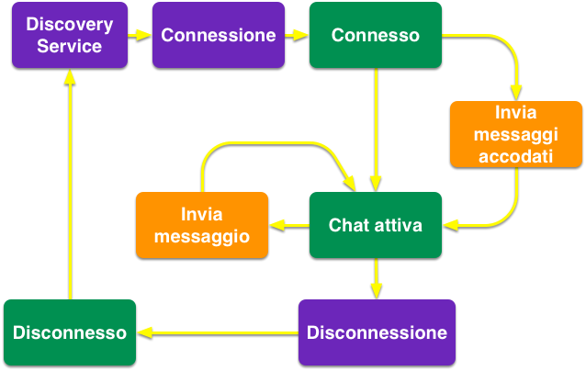
Applications
Pigeon Messenger

Slide 49
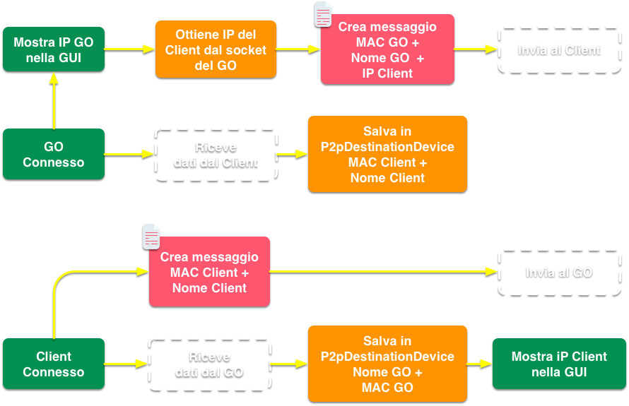
Applications
Pigeon Messenger

Slide 50

Applications
PingPong
Un dispositivo “salta” da un gruppo all’altro
Esegue il trasferimento di un file
Gestisce le riconnessioni automatiche
Convincere l’utente di poter partecipare
a più gruppi contemporaneamente

Slide 51
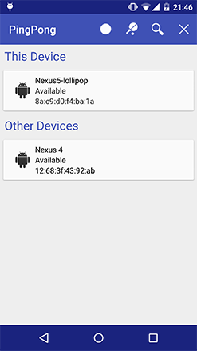
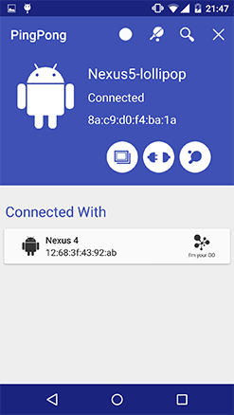
Applications
PingPong

Slide 52
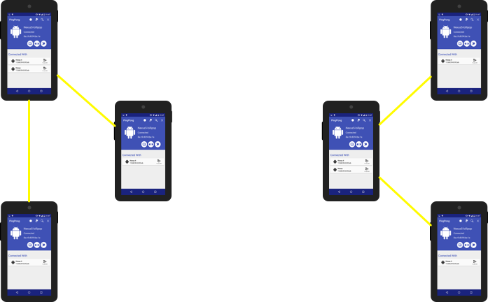
Applications
PingPong

Slide 53
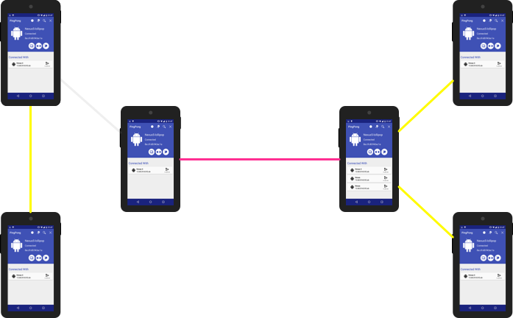
Applications
PingPong

Slide 54
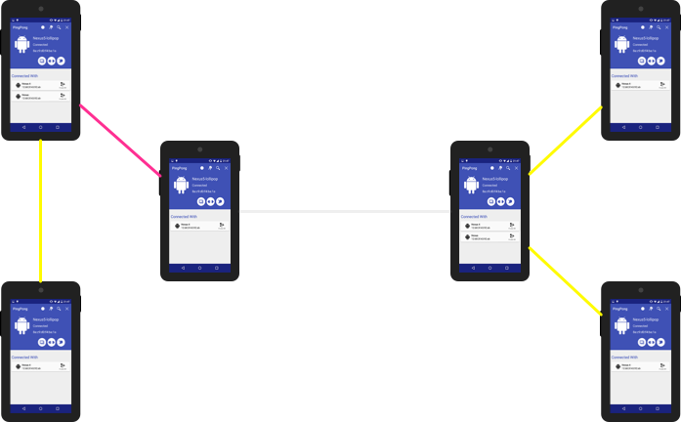
Applications
PingPong

Slide 55

Applications
PingPong
Idea realmente attuabile con le API di Android
La fase di Discovery è troppo lenta
Richiede la sincronizzazione tra i dispositivi
PingPong funziona in un ambiente controllato, ma non è utilizzabile in uno scenario reale

Slide 56
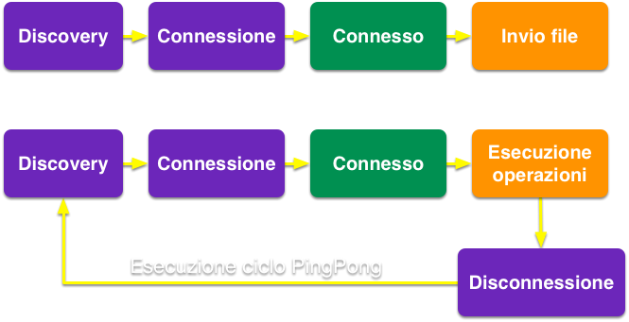
Applications
PingPong
1)
2)
Ciclo PingPong lento a causa:
delle basse performance della fase di Discovery
della difficoltà di sincronizzazione dovuta da Android

